Slide 1
手势识别
参赛组别： 命题组
所选命题2018年TI杯大学生电子设计竞赛D题
作品名称： 基于FDC2214芯片的手势识别装置 参赛人：周传琦 刘紫光 杨皓翔 曹筱曼

Slide 2
硬件模块 FDC2214 1 手势数据采集 覆铜板 1 构成极板 亚克力板 4 作品外壳 电源 1 对MCU供电 舵机 1 控制某物体转动

Slide 3
预想方案 单极板方案 优点：对测试者手势的摆放要求低，有较好的适应性 缺点：同一手势不同测试者之间数值差异较大 多极板方案 优点：手势判别难度降低，准确率提高 缺点：对测试者手势摆放有明确要求，适应性差

Slide 4
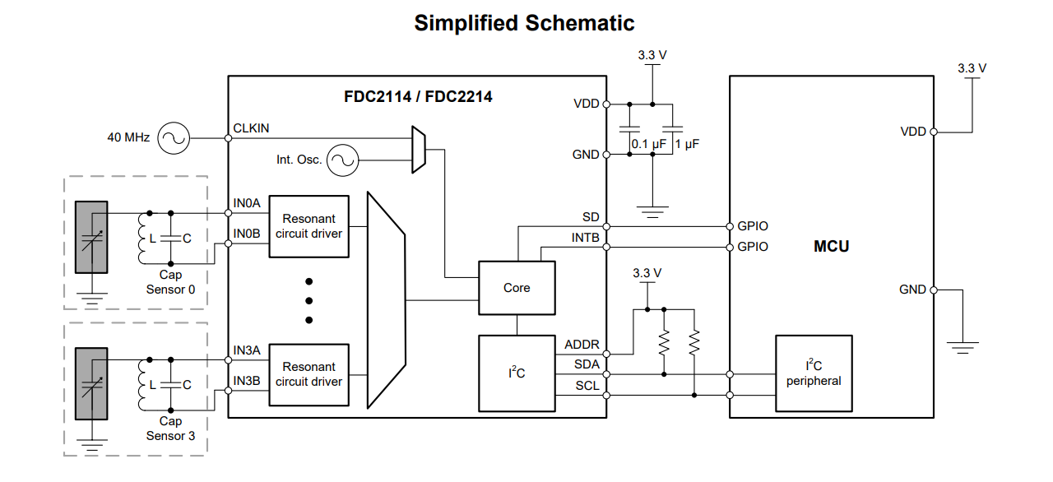
FDC2214是基于LC谐振电路原理的一个电容检测传感器。其基本原理如图1所示，在芯片每个检测通道的输入端连接一个电感和电容，组成LC电路，被测电容传感端（图中灰色标识部分即为被测电容）与LC电路相连接，将产生一个振荡频率，根据该频率值可计算出被测电容值。

Slide 5
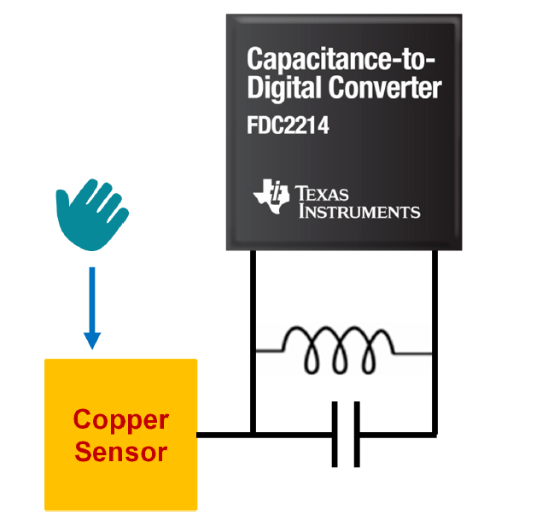
利用FDC2214的工作原理可实现手势接近和识别的功能，如图2所示，黄色部分称为“FDC2214的传感平面”，该平面为导体材质，当人手接近该导体传感平面时，传感端的电容发生了变化，这就会导致LC电路振荡频率的变化，从而反映出手势接近，以及手势的判定。

Slide 6
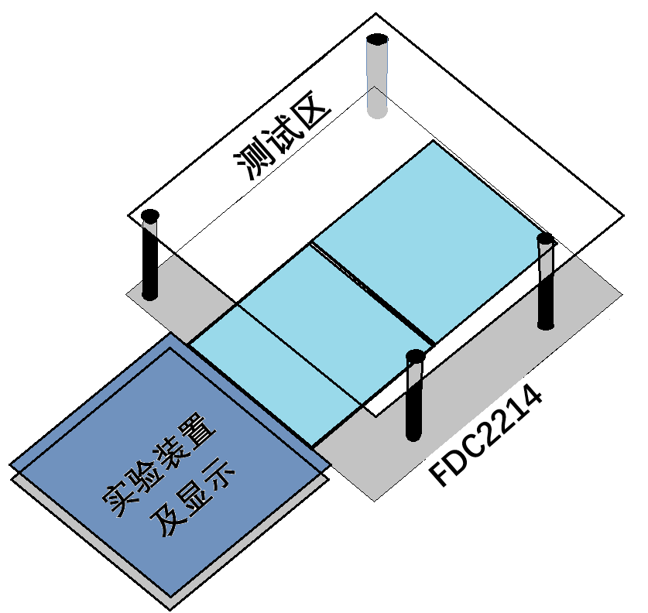
为了便于进行训练和判决测试，建议学生作品可以对测试区进行指定，如图所示。在测试或者训练时要求测试者的手势紧贴在测试板上，建议测试者手势与作品的FDC2214传感器距离不小于1厘米。

Slide 7
得知FDC2214芯片是一款电容测量传感器，经过分析我们想了三种方案来解决此问题。 第一种方案是采用六个小铜板，接到FDC2214的某一个通道上。因为不同手势在六块小铜板上留下的电容值不同，通过对该电容值的处理，比较容易区分出不同的手势；

Slide 8
第二种方案也是采用六个小铜板，但分别接到FDC2214的不同通道上。虽然芯片只有四个独立通道，但是可以通过合理的计算和分配，将其中的某两对铜板接到不同的两个通道，其余的两个铜板分别接一个通道。通过对不同手势对应四个通道特征值的变化来判别出不同手势； 第三种是采用一块能够覆盖手掌的大铜板，通过计算不同手势在铜板上产生的电容值的差异来判别出不同的手势。

Slide 9
第一种方案和第三种方案大同小异，且单一的测量面积没有对不同手型进行自适应。 经过我们的交流讨论我们选择了第二种方案。 就题目而言，需要我们准确的判断出石头、剪刀、布，一、二、三、四、五等手势。我们为此创建了手指频率分布表格：

Slide 10
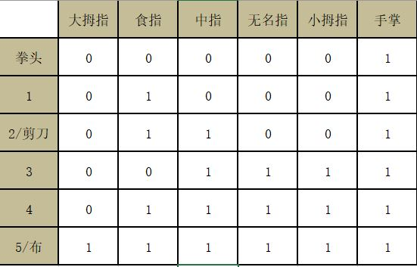
经过对表格的分析我们将“小拇指”和“无名指”放在了一个通道；将“手掌“和“食指“放在一个通道。这样可以比较容易的区分各个手势。

Slide 11
对于第二种方案的小铜板而言，有手指放在在上面就是“1“，没有手指就是”0“。 此外，如果有两个铜板连到一个通道的，其中有一个手指在上面就是“0.5“，两个手指头都在上面就是”1“，没有手指在上面就是”0“。

Slide 12
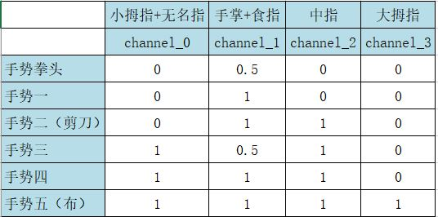
为此我们创建了区分不同手势的通道检测表格：
通过对不同通道值的检测与分析，便可以准确的检测出不同的手势。

Slide 13
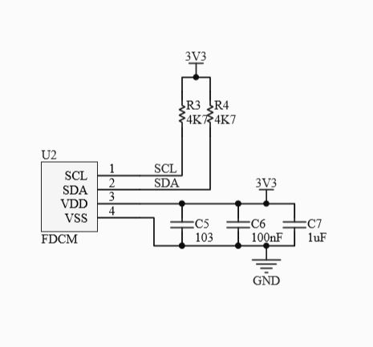
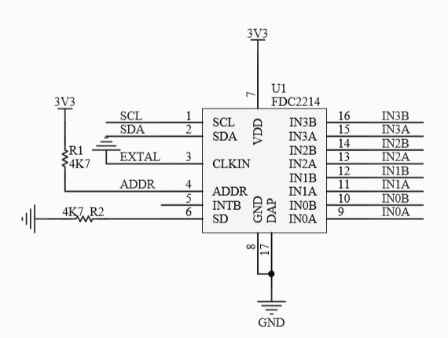
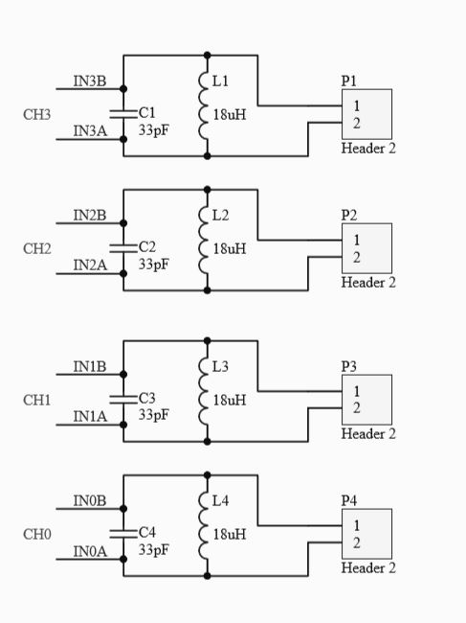
电路与程序设计：

Slide 14
FDC2214芯片
传输四个通道的值
MCU
传输控制信号
舵机指针模块

Slide 15
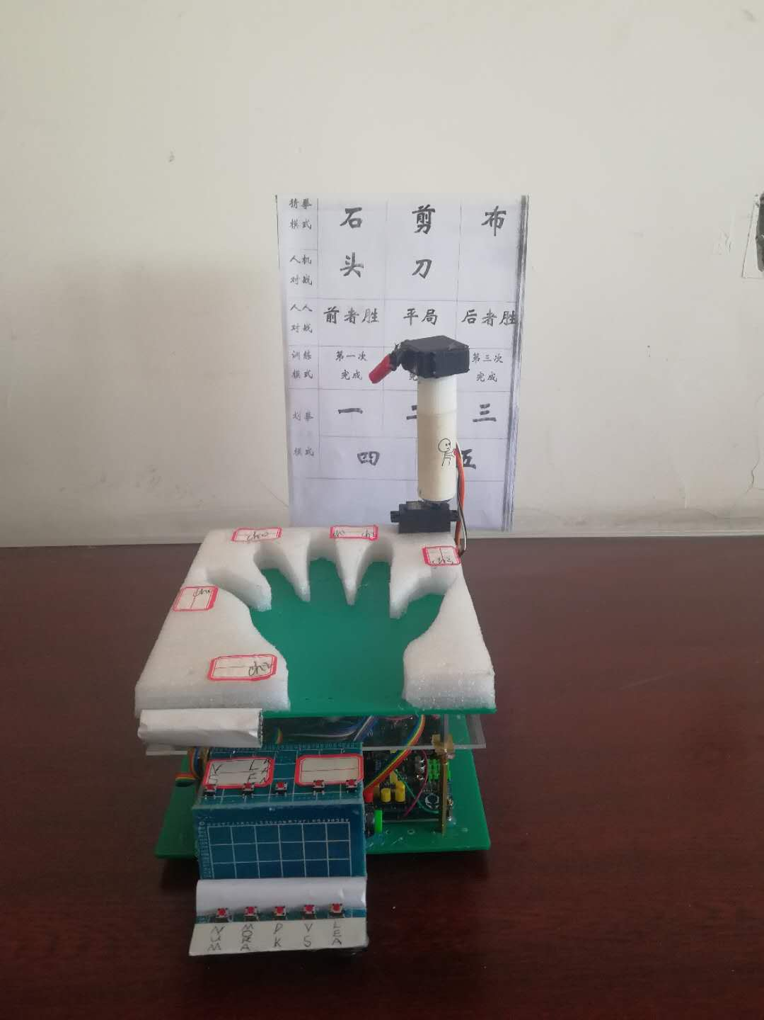
成果展示

